Slide 1
«Субкультура ФУРРИ – подростковый тренд лета 2024»
Муниципальное автономное образовательное учреждение
средняя общеобразовательная школа№218 г. Новосибирска
Практико-ориентированный онлайн семинар
«Инклюзивное лето. Профилактический вектор в работе специалистов сопровождения со всеми участниками образовательного процесса»
(в рамках работы стажировочной площадки)
Подготовила: педагог-психолог
высшей квалификационной категории
Палкина Ксения Ивановна

Slide 2
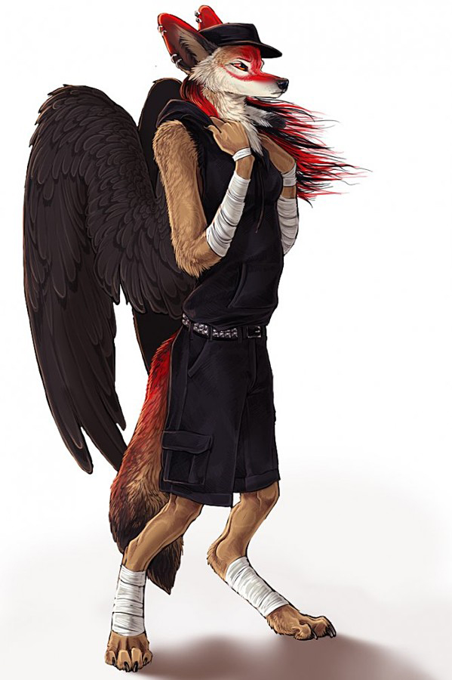
Определение
Фурри, иначе фёрри (от англ. Furry – пушистый) – это субкультура, которая объединяет людей, так или иначе интересующихся антропоморфными животными в изобразительном искусстве, анимации, художественной литературе и дизайне.

Slide 3
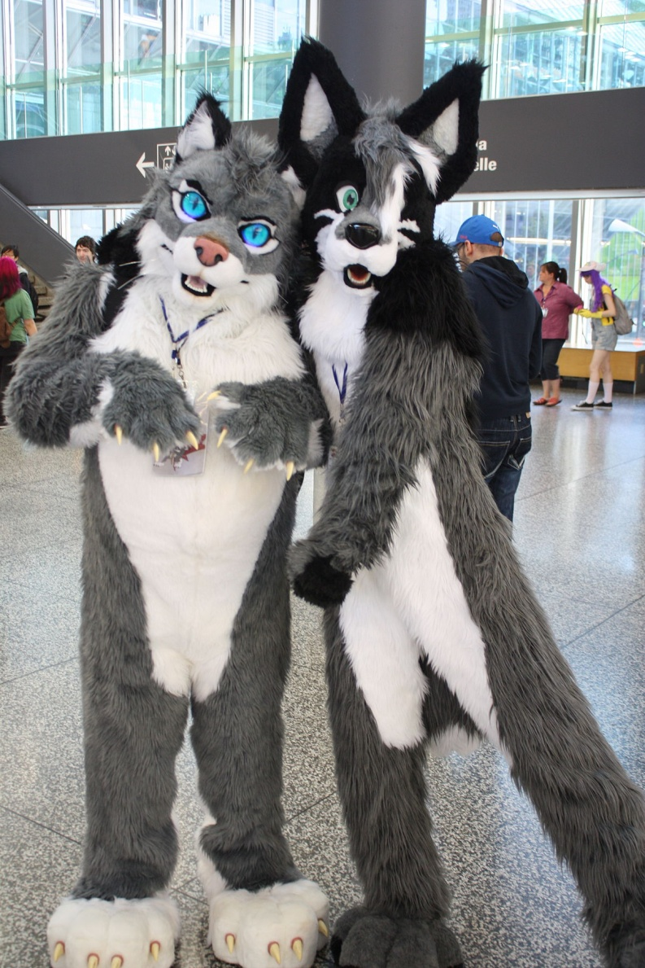
Определение
Антропоморфными животными являются вымышленные существа, сочетающие в себе качества человека и животного, как в анатомическом, так и поведенческом плане.

Slide 4
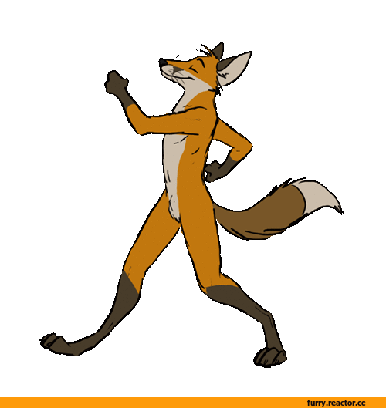
Чаще всего человеческими качествами наделяются хищные животные, такие как: львы, кошки, лисы, гепарды, волки, грызуны.

Slide 5
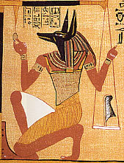
Антропоморфные животные с человеческими чертами существовали во все времена, начиная с античных времен и заканчивая современностью, где они повсеместно используются в анимации.

Slide 6
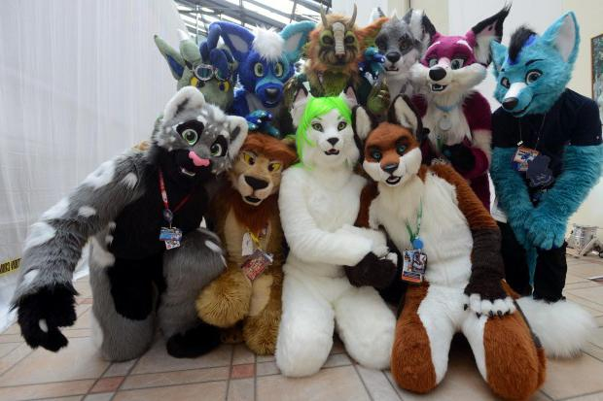
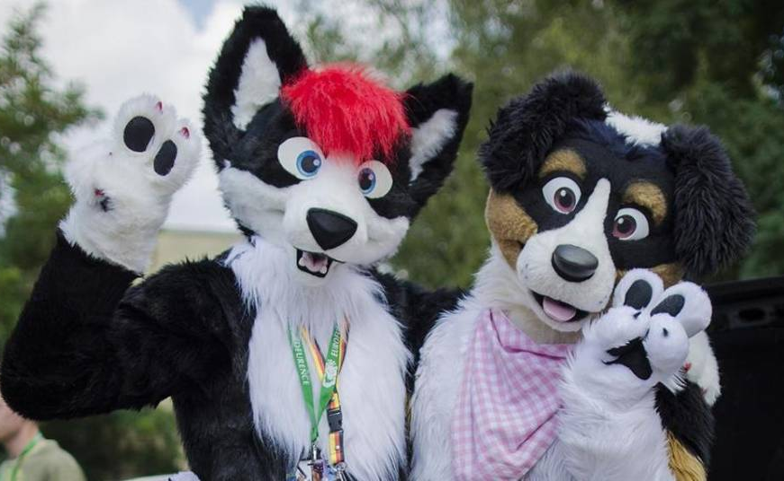
Субкультура в России
Направление фурри (субкультура) только начинает набирать обороты в России. Тех, кто считает себя частью сообщества, всего несколько тысяч. Ну а тех из них, кто ходит в специальных костюмах, единицы.
В отличие от США, движение фурри в России зародилось от внутреннего мироощущения.
Встречи русскоговорящих фурри начали проводиться в России с 2001 года. Часто можно услышать, как их называют «русфурренциями».

Slide 7
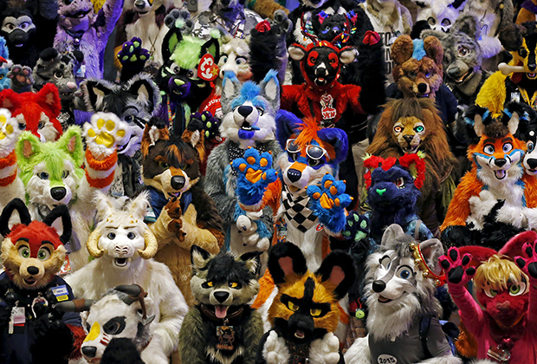
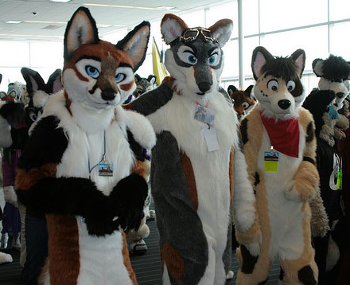
Субкультура фурри распространена преимущественно в молодежной среде, она часто может выступать формой социальной адаптации, при нарушенном процессе социализации, результатом чего является попытка социализироваться в закрытых сообществах, чувство собственной исключительности, уход от реальности, подменяемой новыми социальными практиками.

Slide 8
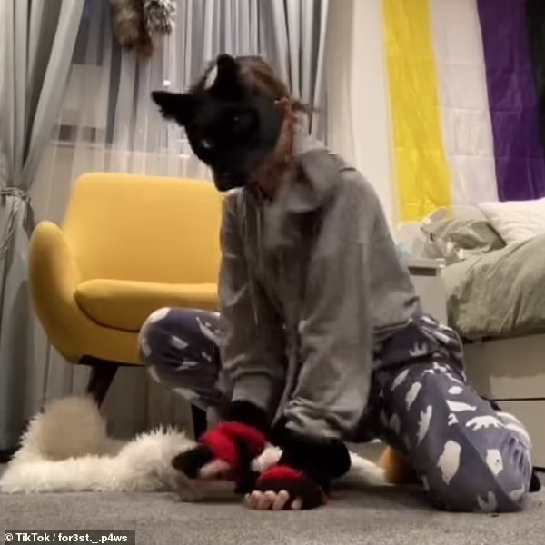
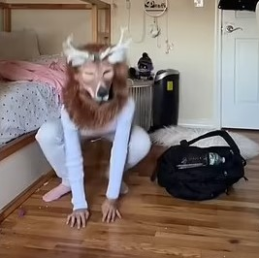
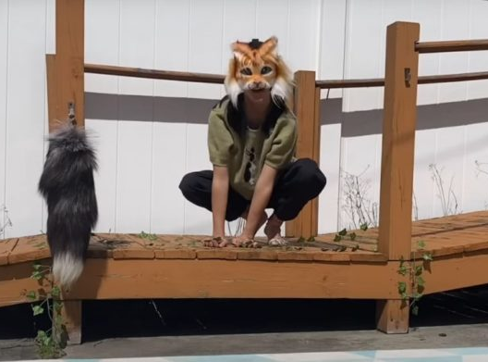
Опасности субкультуры фурри для подростков
Социальная изоляция.
Отвлечение от учебы и других занятий.
Психологические проблемы.
Онлайн-риски.

Slide 9
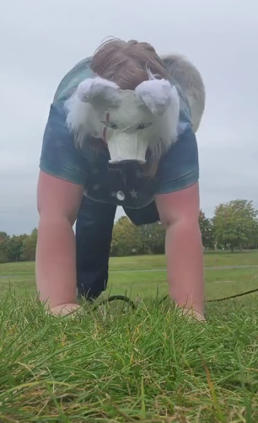
Когда следует бить тревогу
Ребенок отождествляет себя с животным и перенимает его повадки в повседневной жизни;
Ребенок проявляет агрессию по отношению к людям или животным;
Ребенок ходит в туалет в неположенных местах;
Нарушает человеческие социальные нормы (в том числе и правовые) под прикрытием фурри-идентичности, маски/костюма, а даже и без них - «за компанию», на «слабо» или по иным мотивам.

Slide 10

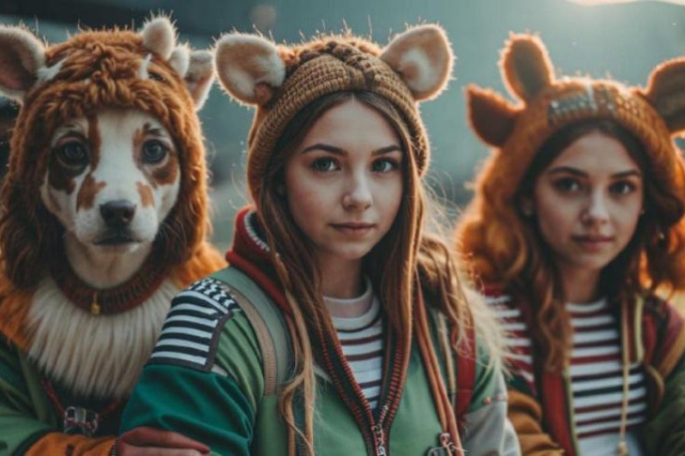
Что делать родителю, если его ребёнок – фурри?
Разговаривайте со своим ребёнком.
Установите границы.
Поддерживайте его интересы.
Обратитесь за профессиональной помощью.
Не дискриминируйте.
Мягко расширяйте зону здоровых и социально одобряемых интересов ребёнка.
Проанализируйте, насколько устойчива и сильна эмоциональная связь между ребёнком и Вами.

